Slide 1


Projet Automatique et Réseau

Slide 2
Sommaire:
Mise en place de la structure
Mise en place de la correction
Analyse des résultats

Slide 3
I) Mise en place de la Structure:
Client_UDP.c
Retard.c
Main.c
Donnée
Vitesse
Donnée
position
Donnée
Vitesse
_ Calcul consigne en vitesse
_ mise en place d’un retard
- Reception
-envoie à coppélia
-mise en place de l’acknowledge
_ Envoi
position désirée
Coppélia
ACK
ACK
ACK : position actuelle du bras
ACK

Slide 4
I) Mise en place de la Structure:
Retard « constamment variable »:
retard
POUR n = 0 à T/Te
{
…
SI (n == T/Te) & retard < 1s
{
retard += rand();
}
SINON
{
retard = 1s;
}
…
}
Pour obtenir notre période T
dRand
Retard Max
T
T
T
temps

Slide 5
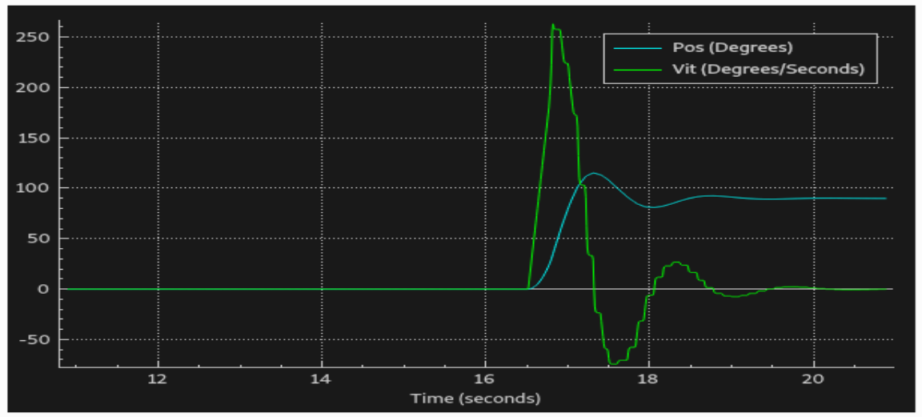
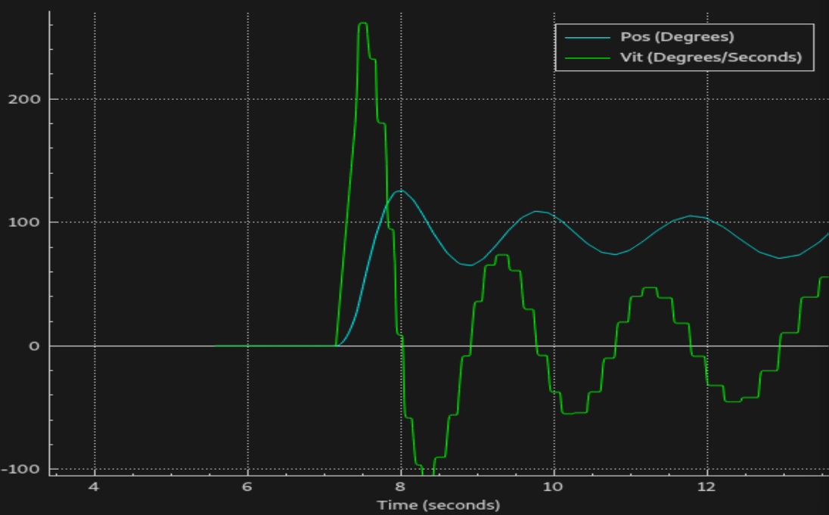
I) Analyse des résultats du système
Système non corrigé
Oscillation:
Mise en place d’un système de correction

Slide 6
II) Mise en place de la correction:
Dans un premier temps, estimons G et τ.
Pour cela, commandons en vitesse un des moteurs du bras robot par un signal carré.
Ensuite déterminons les valeurs de Kc

Slide 7
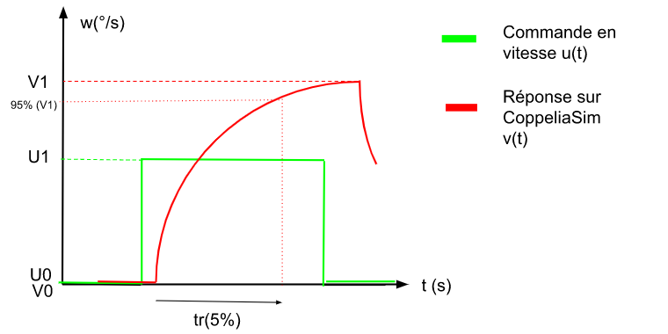




II) Mise en place de la correction:
$$G= \frac{(V1 −V0)}{(U1 −U0)}$$
$$τ=0.63∗V1= \frac{{tr}_{5\%}}{3}$$
$$→ G=0.998$$
$$→ τ=0.06 s$$

Slide 8
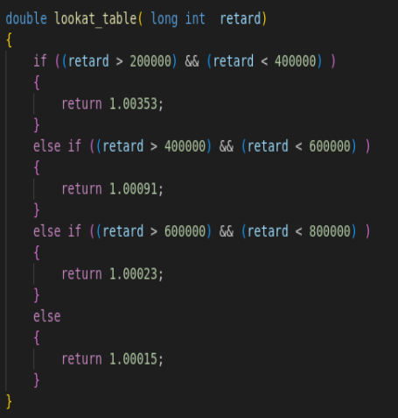
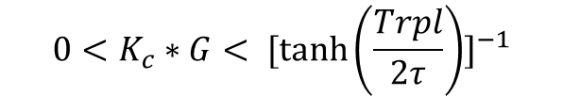
II) Mise en place de la correction:
relation de stabilité pour un retard variable :
$$0<K_{c}∗G< {[\tanh\left(\frac{Trpl}{2τ}\right)]}^{−1}$$
Mise en place d’une fonction « lookat_table »
But : avoir un coefficient Kc, adaptatif en fonction du retard.

Slide 9
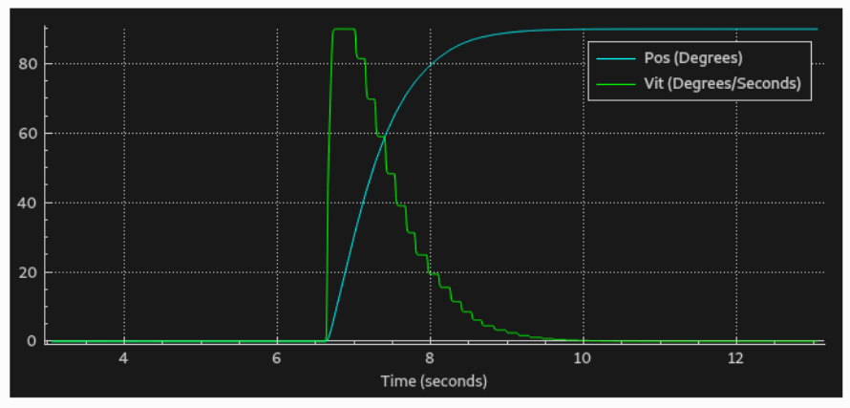
II) Mise en place de la correction:
D’un point de vue de l’automatique…
90°
Temps de réponse acceptable
Via le graphique: τ = 1.5s
Pas de dépassement
Appui sur ‘q’
STABLE
τ

Slide 10
II) Mise en place de la correction:
Objectif: robot dirigeable par les touches du clavier ‘Q’ et ‘D’:
Besoin d’une fonction interrupt
Besoin d’un getchar()

Slide 11
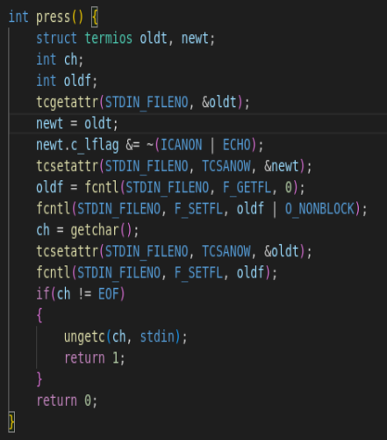
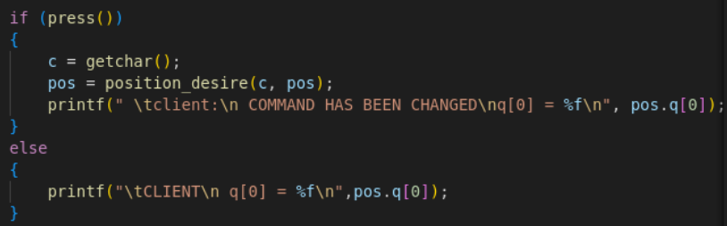
II) Mise en place de la correction:
Objectif : robot dirigeable par les touches du clavier ‘Q’ et ‘D’:
Dans le main() du client_UDP.c

Slide 12
II) Mise en place de la correction:
Réglage du temps d’envoi Te dans client_UDP.c
si on envoi la consigne à intervalle trop rapproché: temps de réponse long au niveau du robot (on sature le buffer).
=> Un bon Te = 700 milliseconde

Slide 13
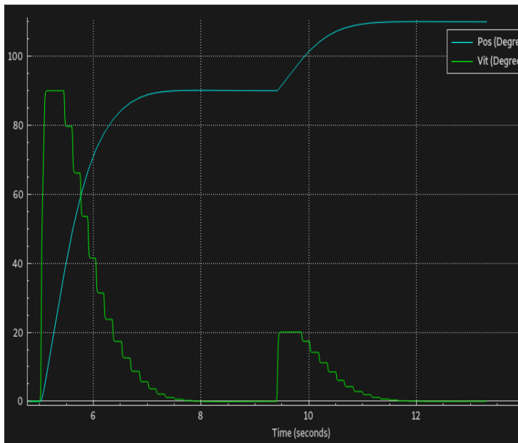
II) Mise en place de la correction:
Temps de réponse acceptable
D’un point de vue de l’automatique…
Temps de réponse qui évolue : due au retard variable…
ici le temps de réponse après appui = 1s
(en accord avec le code: on envoie une commande toutes
les 0.70 secondes + retard)
Temps de réponse < (retard max + temps traitement coppélia)
Appui sur ‘q’
Pas de dépassement
Pas d’instabilité

Slide 14
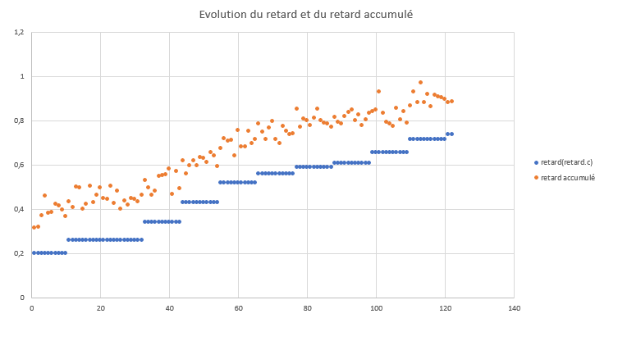
III) Analyse:
Bleu: retard constamment variable
Orange: retard total

Slide 15
III) Analyse:
Retard provenant du retard. c: cohérent, tous les Te, on ajoute à ce retard, une constante aléatoire
Retard total: il augmente en même temps que le retard injecté
Retard total = retard + temps d’exécution coppélia et des clients/serveurs

Slide 16
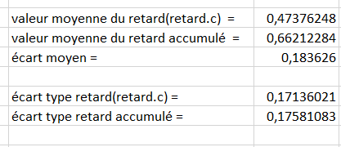
III) Analyse:
La moyenne de la différence entre retard cumulé et retard = 0.180s
Temps de réponse de Coppélia!
Quasiment le même écart type pour les deux mesures : Même dispersion des valeurs de l’échantillon
Ecart type = mesure de la dispersion des valeurs d’un échantillon

Slide 17
Conclusion
Objectif: corriger un système avec du retard constamment variable
Mise en place d’une correction, sous la forme d’une look at table.
Évolution possible: Ajout de plus de valeur de correction Kc

